Slide 1

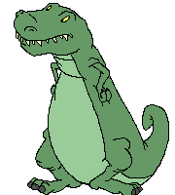

ПРЕСМЫКАЮЩИЕСЯ…
Биология
Информатика

Slide 2
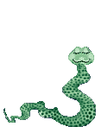
Девиз урока:
«Сегодня учимся, играя,
а завтра –
в жизни побеждаем»

Slide 3
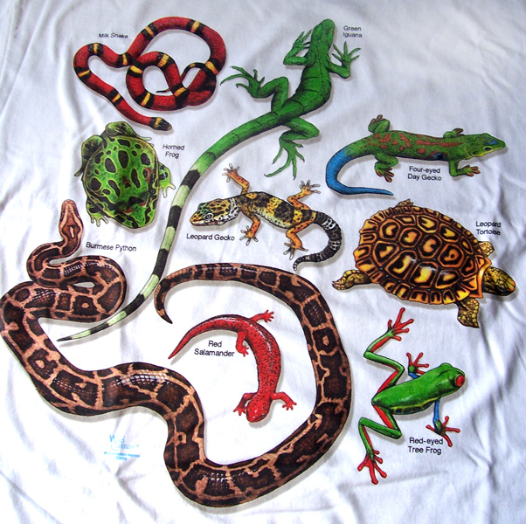
Кто они?
способны к гипнотическому взгляду;
долгожителями;
ужасно кровожадны;
быстрые и юркие;
ужасно переменчивые;
стали символом медицины.

Slide 4
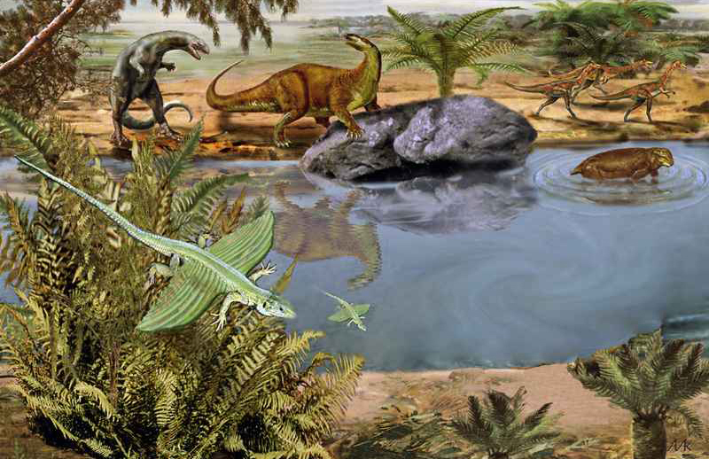
Современные пресмыкающиеся представляют собой лишь разрозненные остатки богатого и разнообразного мира рептилий. Населяющих Землю в мезозойскую эру.

Slide 5
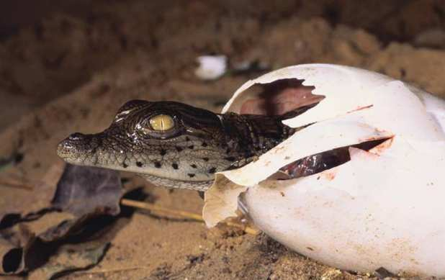
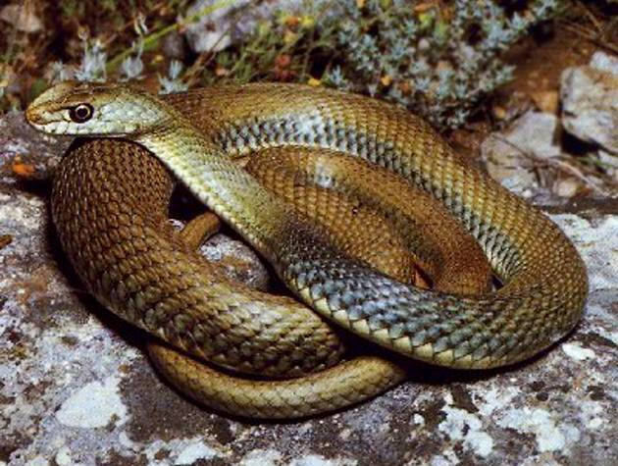
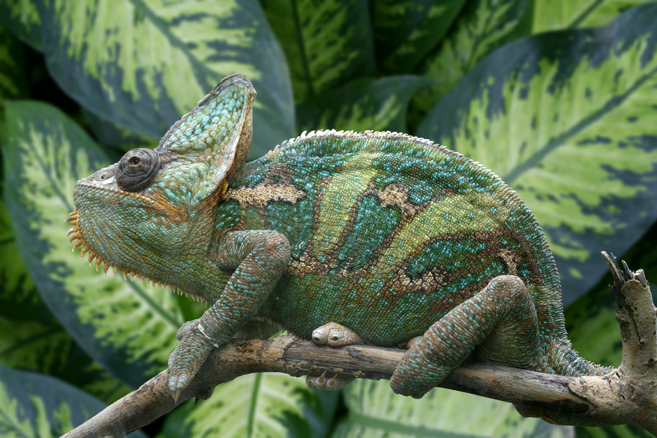
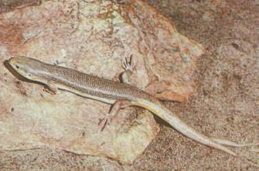
Змея — символ мудрости
Отряд Чешуйчатые

Slide 6
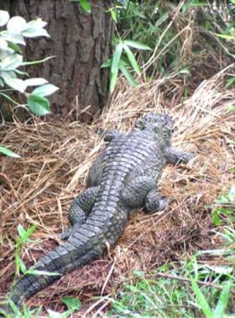
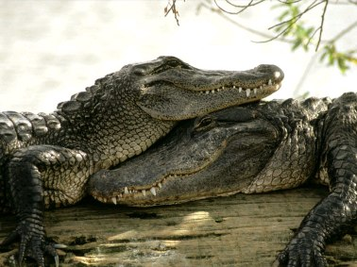
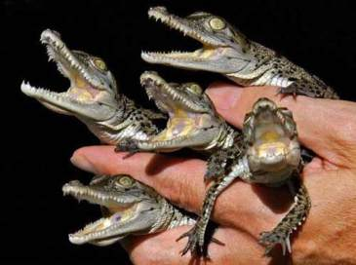
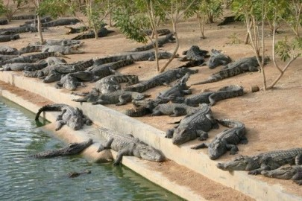
Отряд
Крокодилы

Slide 7
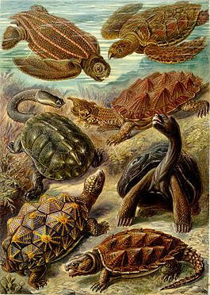
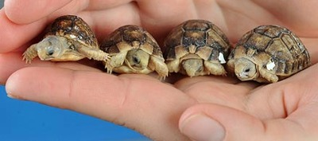
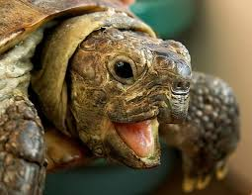
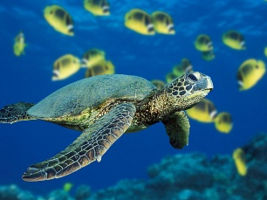
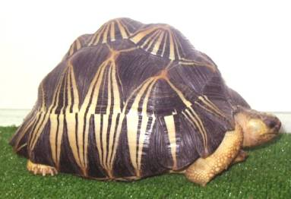
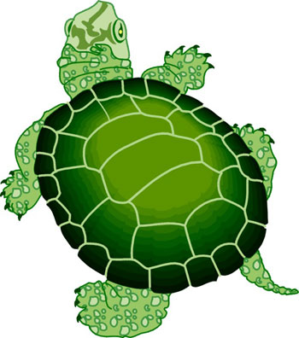
Отряд Черепахи

Slide 8
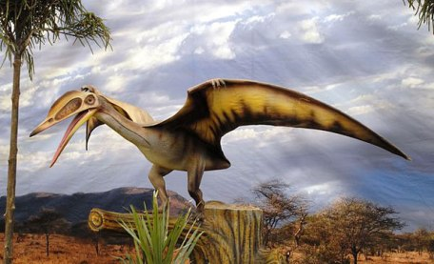
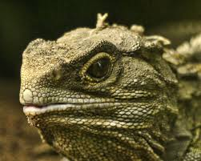
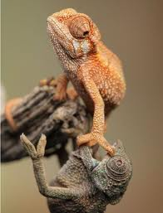
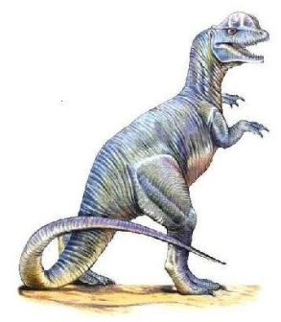
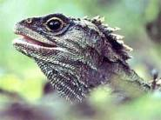
Отряд Клювоголовые

Slide 9

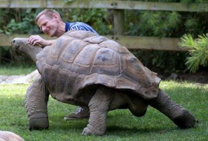
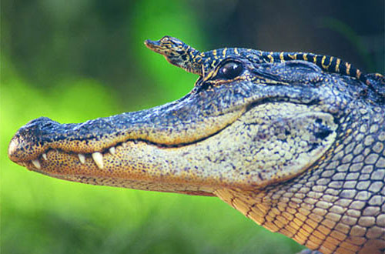
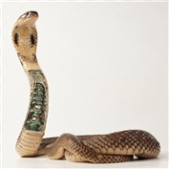
ФИЗКУЛЬТМИНУТКА
- НАКЛОНЫ ТУЛОВИЩА
В СТОРОНУ
ВЗМАХИ РУКАМИ -
- ПРИСЕДАНИЯ

Slide 10


Slide 11






анимация
видео
графика (изображения)
мультимедиа
текст, число
звук (аудио)

Slide 12

Мультимедиа (англ. multi – много и media – среда – многие среды) – одновременное использование различных форм представления информации и ее обработки в едином объекте.
(ВикипедиЯ, свободная энциклопедия)

Slide 13
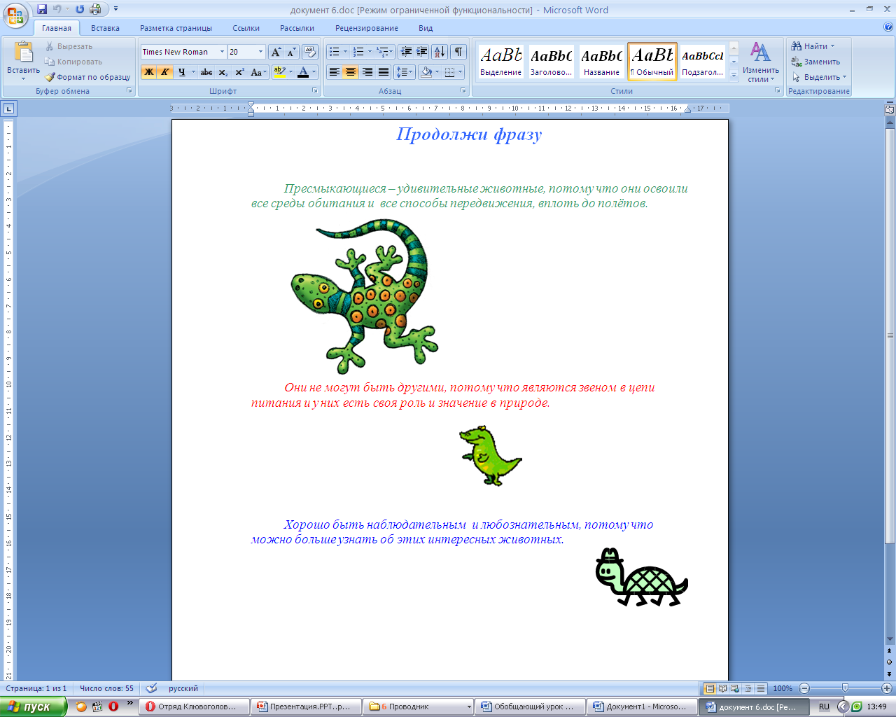
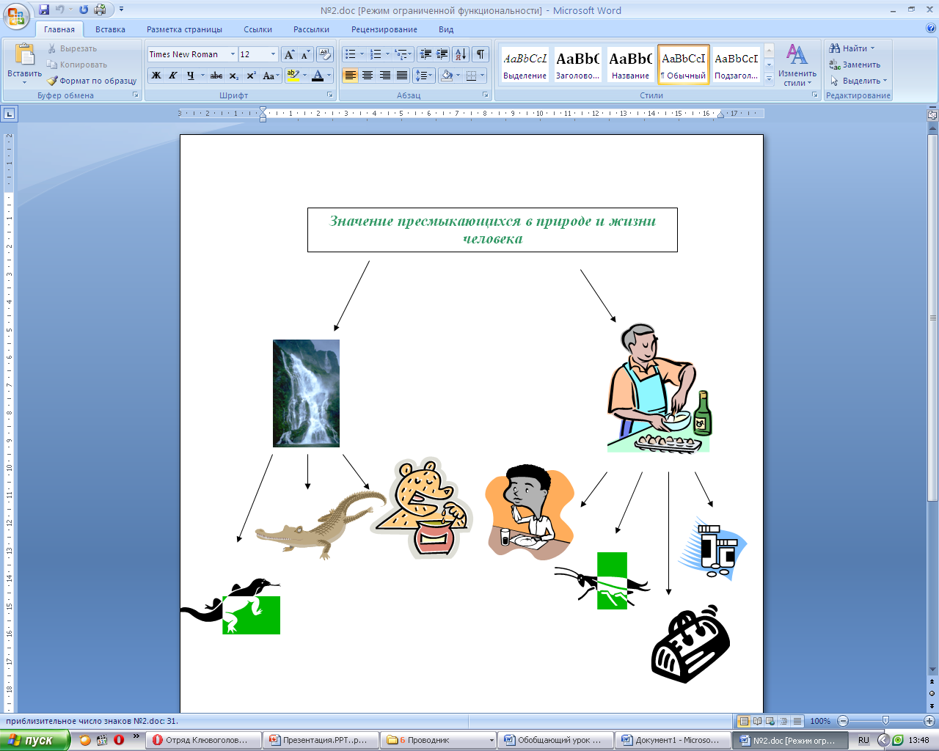
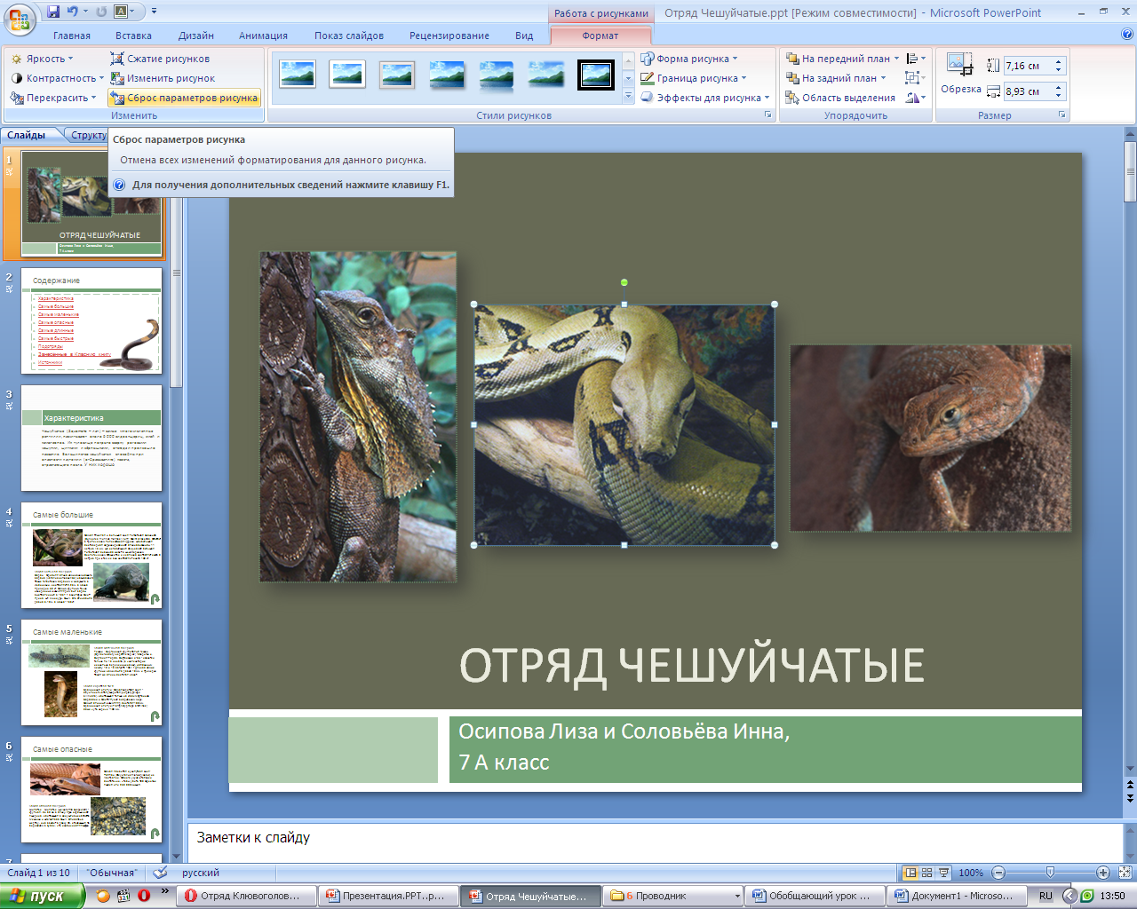
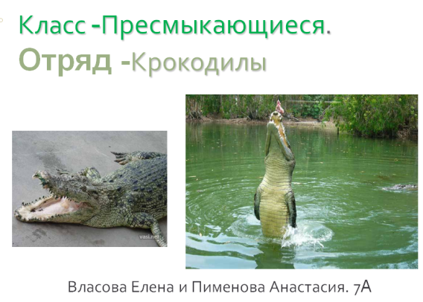
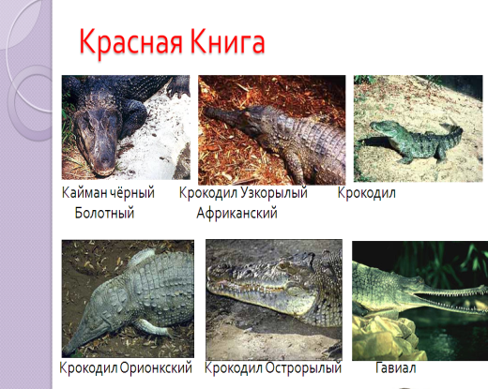

Практическая работа
Скажи мне - и я забуду.
Покажи мне - и я запомню
Дай мне действовать самому -
И я научусь!

Slide 14
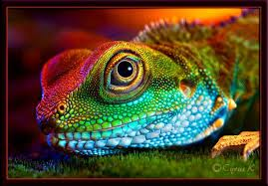
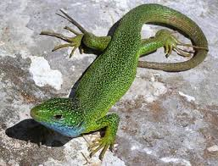
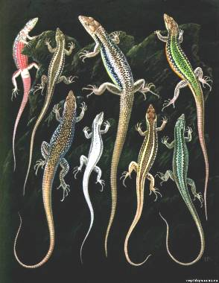
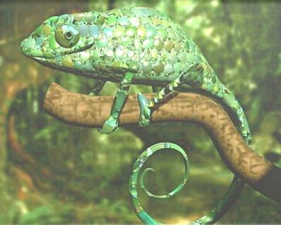
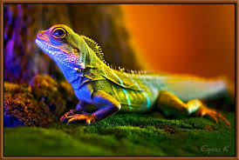
Ящерица — символ роста
Гадюка — символ зла
Хамелеон — символ обмана
Ящерицы предпочитают терять хвост, а не голову. Будьте мудры, как змеи, и бесхитростны, как голуби - говорится в Библии.

Slide 15
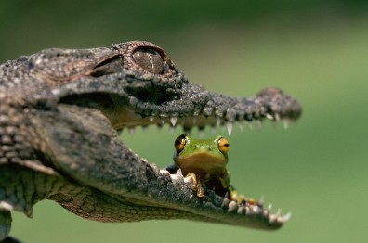
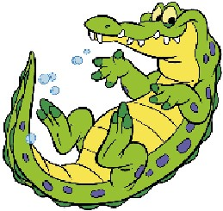
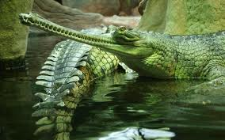
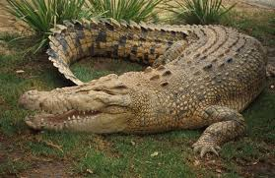
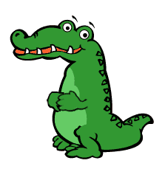

Крокодил — символ смерти
Крокодилы долгожители. Они стареют к 70-80 годам, но известны
факты их жизни свыше 100 лет.

Slide 16
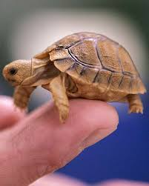
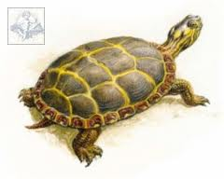
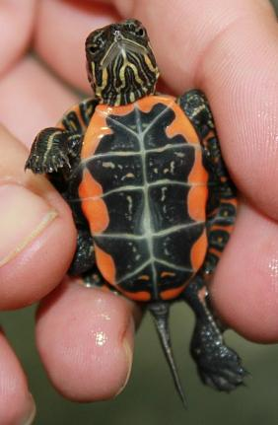
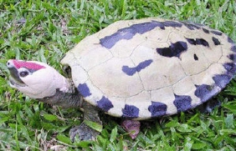
У японцев черепаха считается эмблемой долговечности.

Slide 17

Оценивание работ:
Голос – от каждой группы в виде магнитных жетонов по каждой презентации:
Отлично – КРАСНЫЙ, СИНИЙ
Хорошо – ЖЕЛТЫЙ, ЗЕЛЕНЫЙ
Вставить карт. - черепаха. Крокодил и ящерица

Slide 18
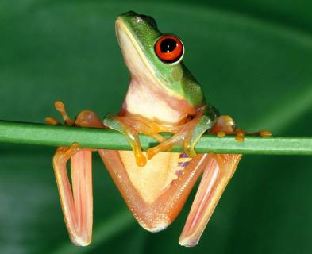
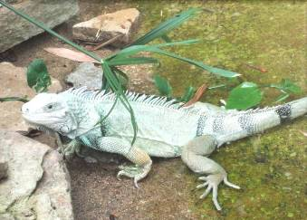
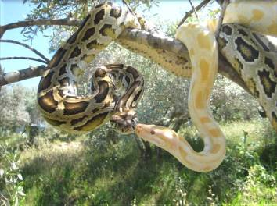
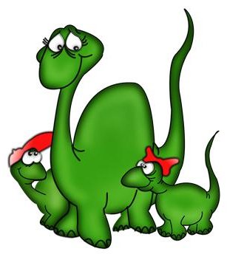

Slide 19


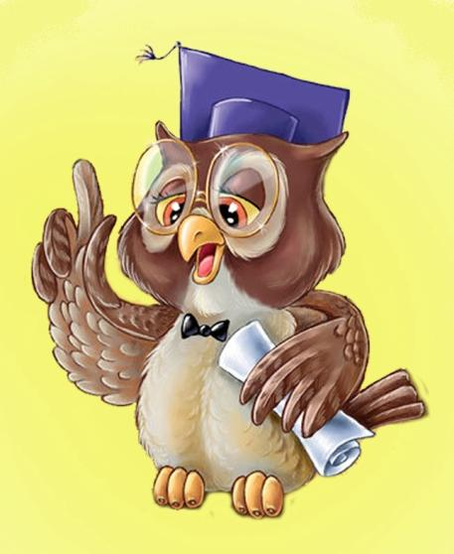
Выводы:
Пресмыкающиеся имеют следующие признаки:
Роговой покров тела, рост происходит линькой;
Нет желёз, имеют веки, барабанную перепонку;
Ноги по бокам тела, короткие, с 5 пальцами;
Дышат многоячеистыми лёгкими;
Сердце 3-х камерное с неполной перегородкой;
Оплодотворение внутреннее, откладывают яйца;
Делятся на отряды черепахи, чешуйчатые, крокодилы;
Обитают на суше (есть водные, полуводные).

Slide 20

Домашнее задание
§ 42, 43 (учебник Биологии) ; Р/Т -№2 СТР.41-42.
§ 2.5 (учебник Информатики) – стр.94-98.

Slide 21

рефлексия
Проанализируйте урок. Сделайте вывод:
что нового узнали сегодня на занятии?
Чему научились …»?
Что понравилось на уроке или не понравилось?
Оцените своё личное отношение к пройденной теме по шкале:
А) отличное Б) хорошее
В) удовлетворительное

Slide 22

повторение -
основа прочного
запоминания

Slide 23


